Slide 1
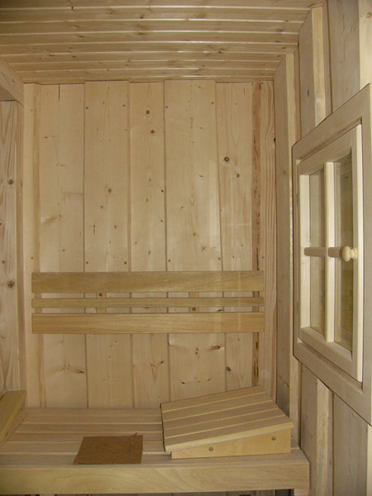
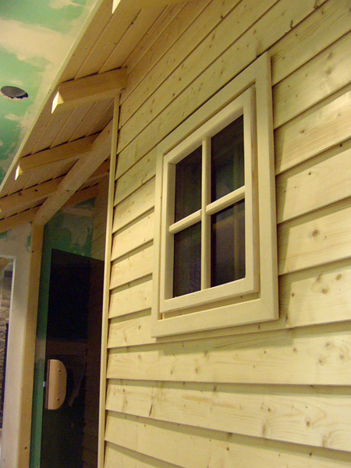
Finské sauny
Finské sauny mají teplotu cca 80°- 110°C s vlhkostí 3-12%. Obložení je dřevěné. Saunatop Wellness dodává sauny typizovaných rozměrů – kabiny nebo sauny vestavěné do obezděného prostoru.
Sauny

Slide 2
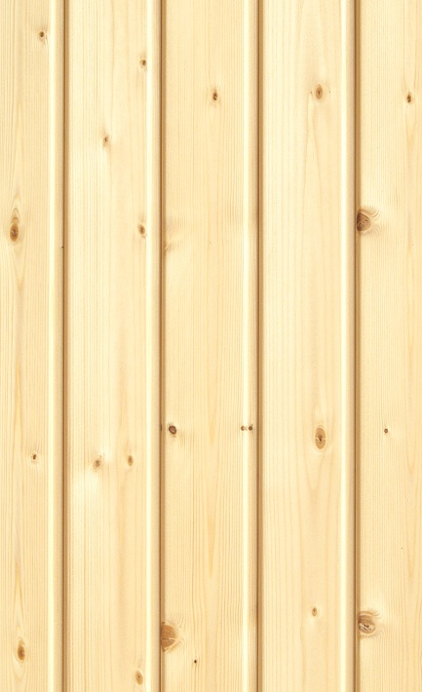
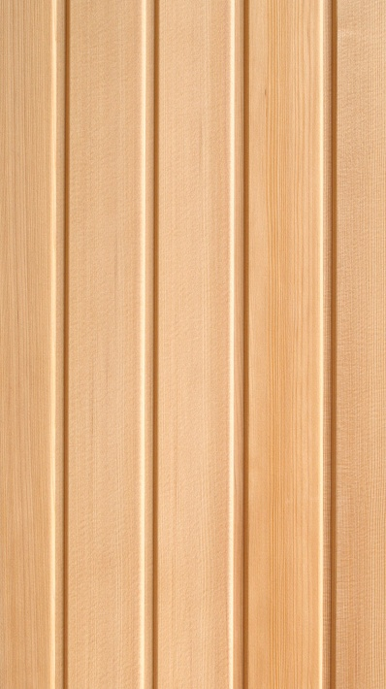
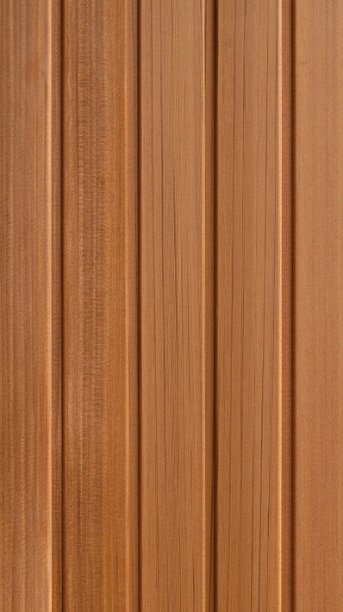
Zahraniční materiály pro výrobu saun
Severský smrk
Borovice Hemlock
Cedr
Africká vrba Abachi
Sauny

Slide 3
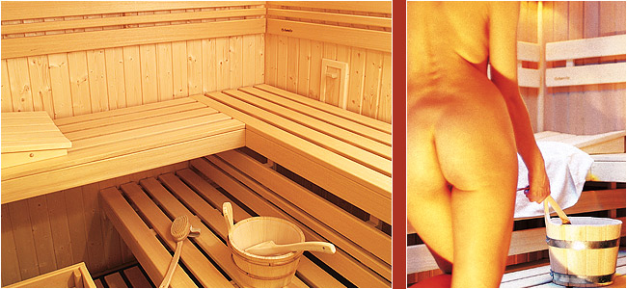
Sauna Top Optimum
Název sauny přesně vystihuje vyvážené řešení komfortu a ceny pro ty, jenž se rozhodli pro zlatou střední cestu. Dřevěné dveře s dlouhým dvojitým sklem Vás budou lákat do příjemně řešeného interiéru.
Sauny

Slide 4
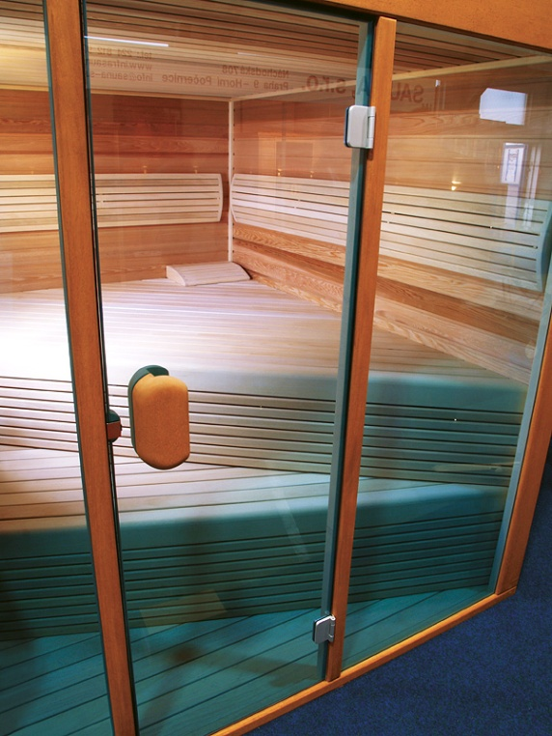
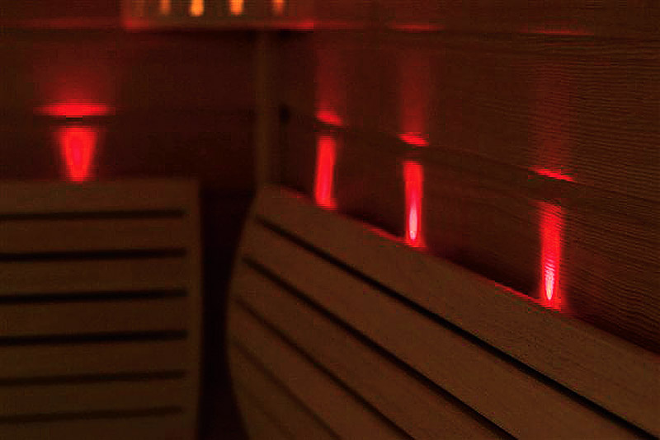
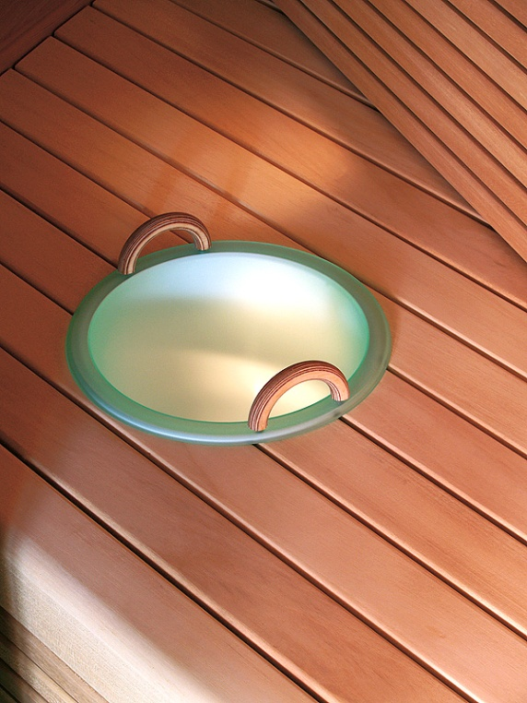
Sauna Creative
Sauna CREATIVE se stala "vlajkovou lodí" nabídky firmy SaunaTop Wellness. Je ukázkou maximální technické dovednosti a moderního designu..
Sauny

Slide 5
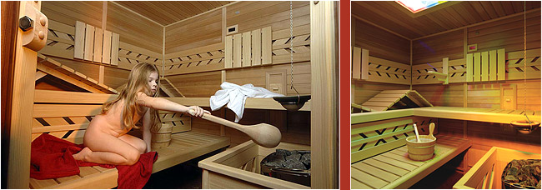
Sauna Top Karat
Luxusní sauna KARAT se honosí polohovací lavicí, celoskleněnými tónovanými dveřmi či relaxačním světlem LUMINUS, které Vás naladí dle zvolené kombinace barev do různých duševních poloh.
Sauny

Slide 6
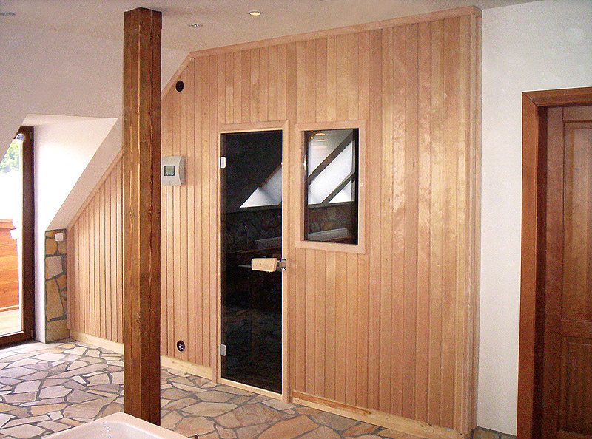
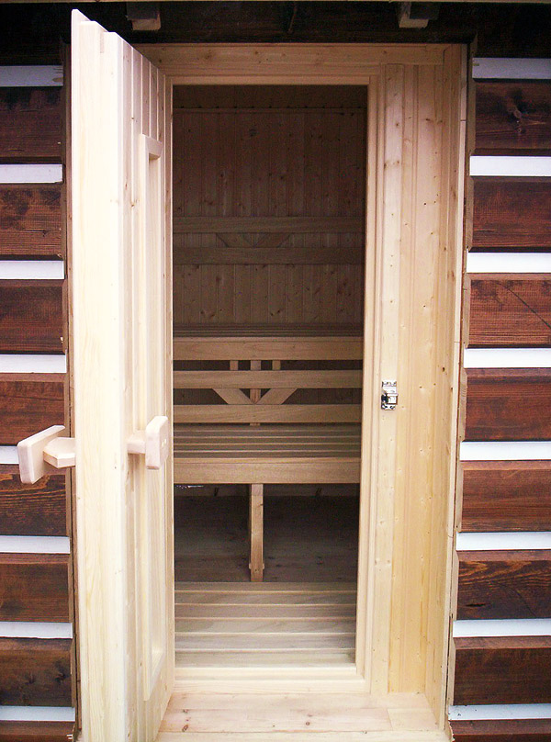
Vestavěné a atypické sauny
Pokud chcete co nejlépe využít volný kout nebo menší místnost Vašeho obydlí je tu možnost originální vestavěné sauny s výjimečnými tvary.
Sauny

Slide 7
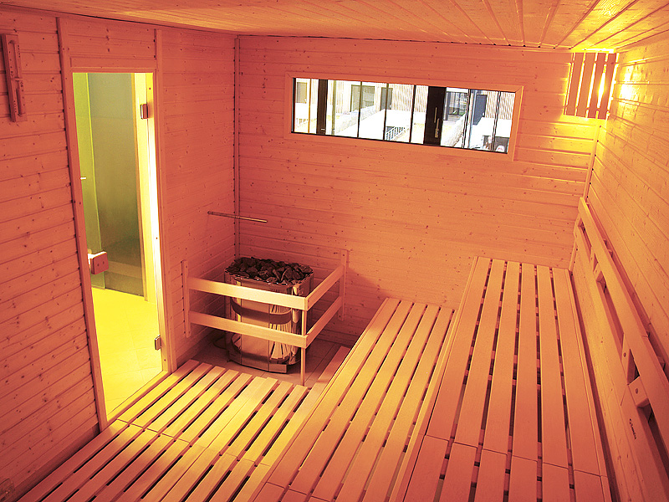
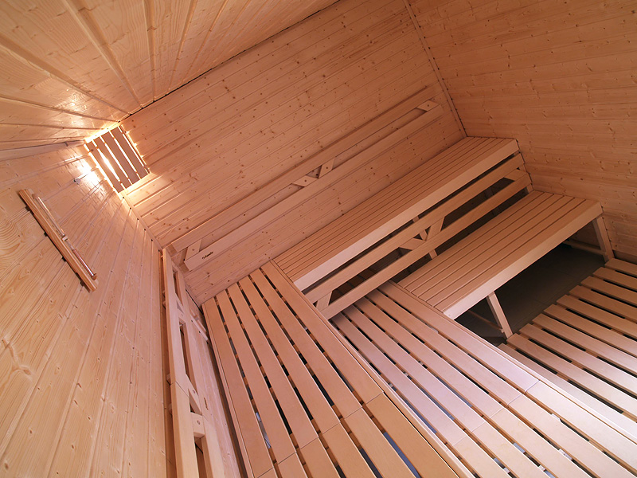
Veřejné sauny
Především do wellness center a podobně koncipovaných provozů jsou určeny rozměrné veřejné sauny. Větší prostory nabízejí zajímavá technická i designován řešení...
Sauny

Slide 8
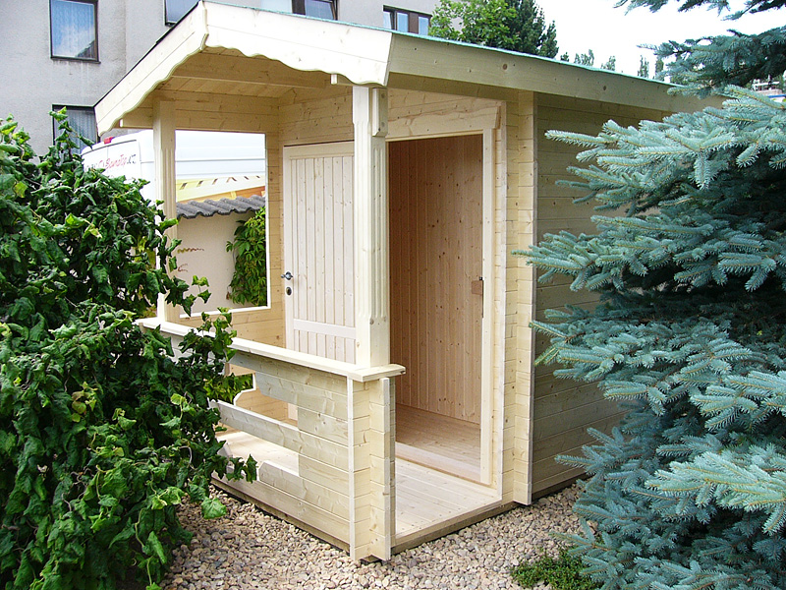
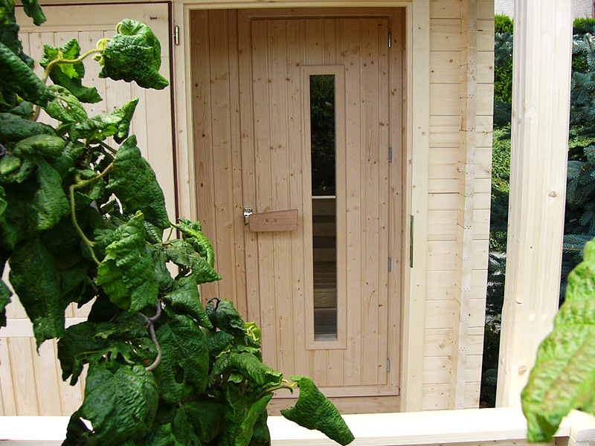
Saunové domky
Saunový domek poskytne Vaší sauně prostor v přirozeném prostředí přírody. Díky sauně a saunovému domku bude Vaše zahrada žít po celý rok a objevíte tak její nové kouzlo.
Sauny

Slide 9
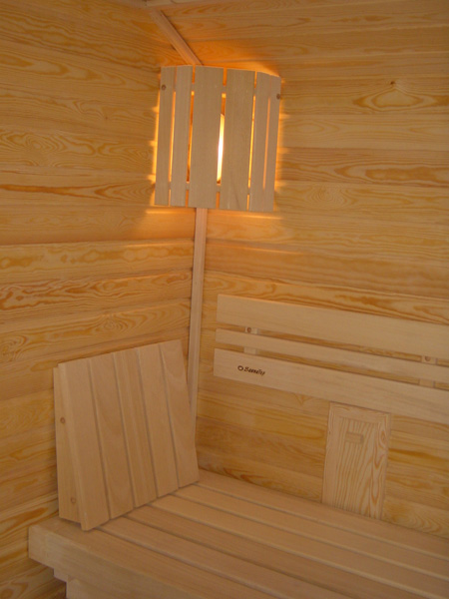
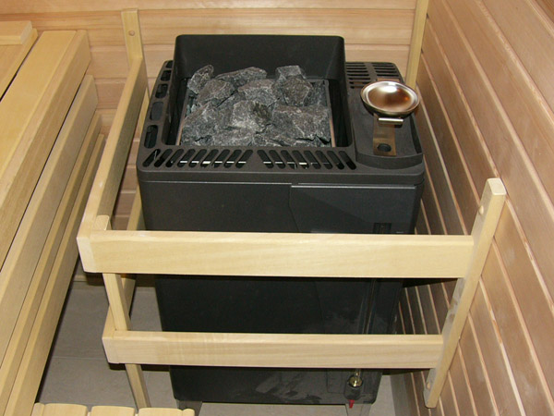
Biosauna
Biosauna je kombinací sauny a parní lázně. Hlavní rozdíl od finské sauny je ten, že teplota v biosauně dosahuje nižších teplot 55-65°C a vyšší vlhkosti mezi 15-30 %.
Sauny

Slide 10
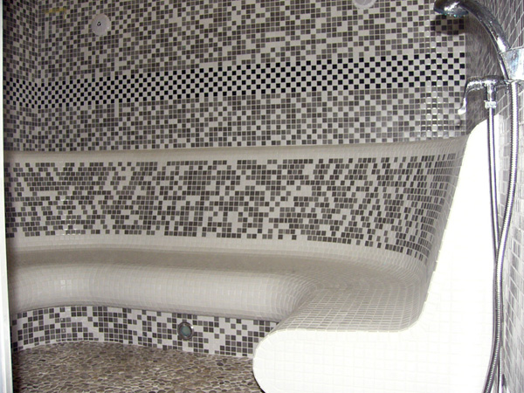
Parní lázeň
Parní lázeň je prostor naplněný vodní párou (100% relativní vlhkost), kde se teplota pohybuje kolem 40-45°C.. Parní kabiny se vyrábí na zakázku, každá kabina parní lázně je atypická.
Parní lázeň

Slide 11
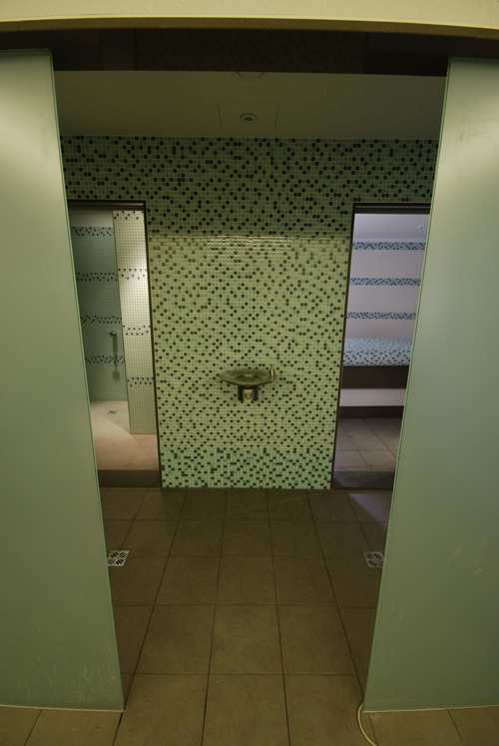
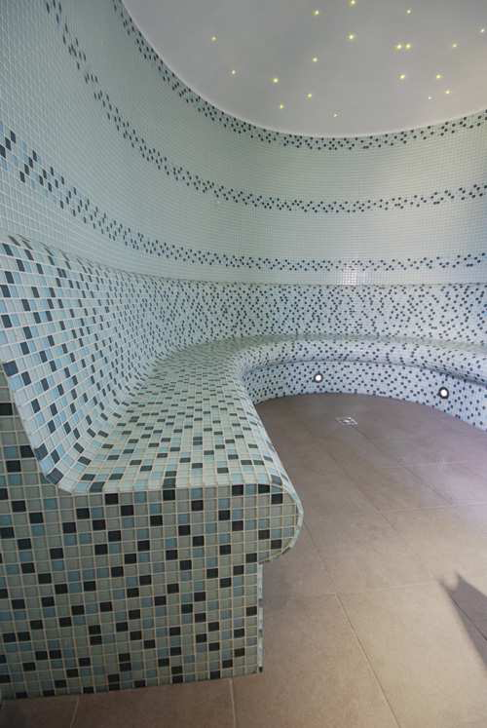
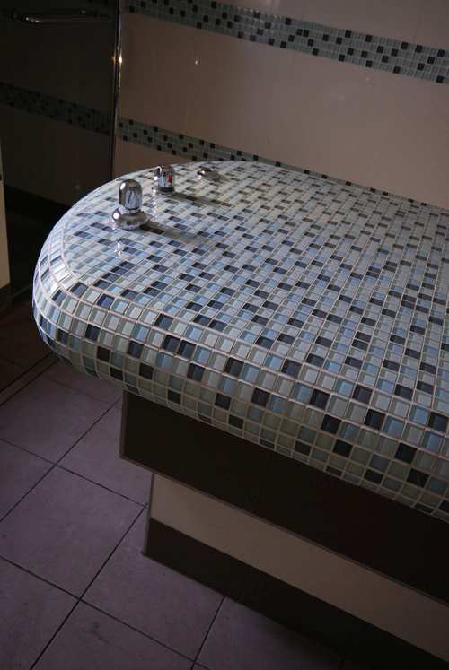
Blahodárné účinky
Parní lázeň je výborným místem pro duševní a fyzickou relaxaci. Je zde jedinečné klima, které má za následek zvýšení metabolismu. Mezi další blahodárné účinky patří celková stimulace životních funkcí, slouží jako podpůrný prostředek při léčbě astmatu, zánětu průdušek, revmatismu, chrapotu, přetížení svalů, poruchách prokrvení apod.
Parní lázeň

Slide 12
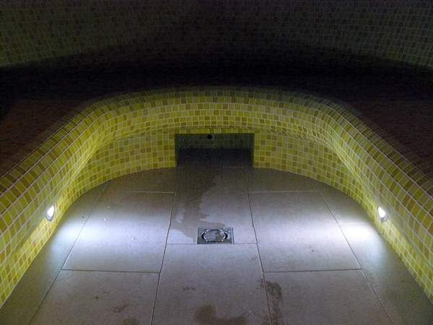
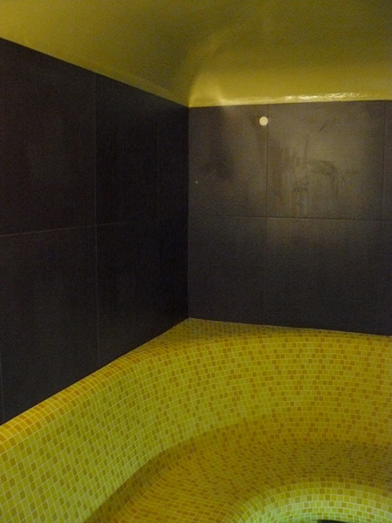
Solná lázeň
Mikročástečky soli jsou dalším prvkem, kterým je možné obohatit pobyt v parní lázni. Do kabiny se speciální tryskou rozprašuje roztok jodové soli. Pobyt v takovém zařízení se dá srovnat s pobytem u moře. Sůl příznivě působí například na horní cesty dýchací čí lupénkové choroby.
Parní lázeň

Slide 13
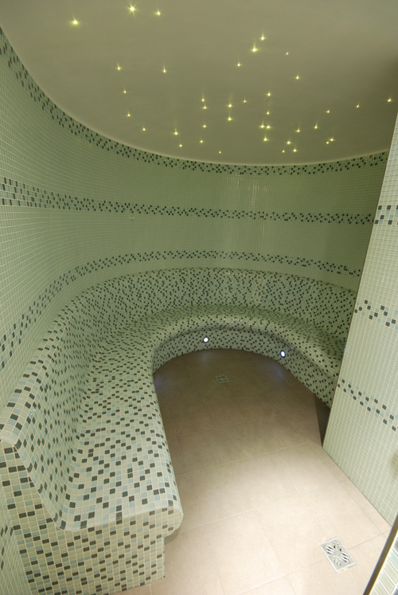
Bylinná/senná lázeň
Pobyt v parní lázni je možné kombinovat s bylinnou inhalací. Tato procedura zprůchodňuje a revitalizuje naše respirační ústrojí, dutiny, prudušky a plíce.
Parní lázeň

Slide 14
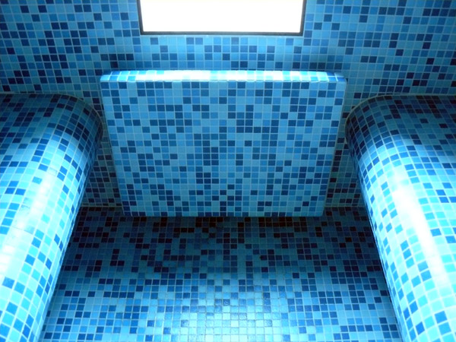
Aromaterapie
Při aromaterapii se používají éterické oleje a rostlinné oleje. Mají schopnost ovlivňovat tělesné funkce organismu a působí na naši psychiku a emoce. Vhodně volenými éterickými oleji dosáhneme úlevy při řadě problémů (zdravotních i psychických), posílíme imunitu nebo preventivně zabráníme vzniku některých onemocnění.
Parní lázeň

Slide 15
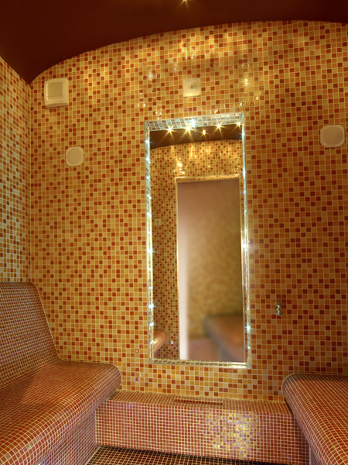
Colorterapie
Každá barva má jinou hodnotu a jiný účinek na lidské tělo. Léčivé energie barev se využívá již v různých léčebných procesech. Colorterapie v parní lázni se dosáhne přidáním světel LED či montáží Hvězdného nebe ze světelných vláken.
Parní lázeň

Slide 16
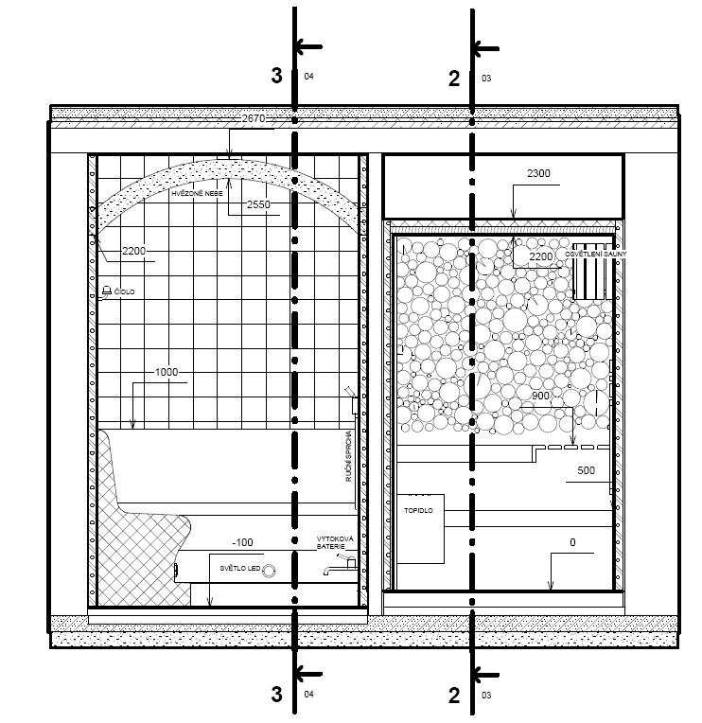
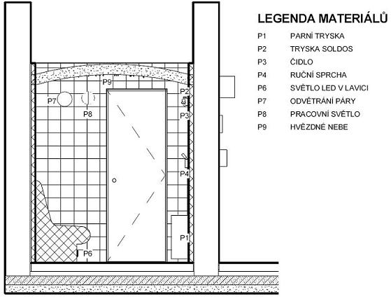
Vašim představám o wellness dáme třetí rozměr…
Naše projekční kancelář vám vypracuje projektovou dokumentaci včetně 3D vizualizace.
Parní lázeň

Slide 17
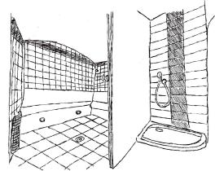
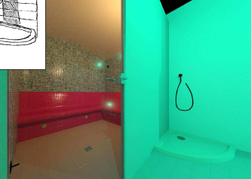
Vize parní kabiny
Parní lázeň

Slide 18
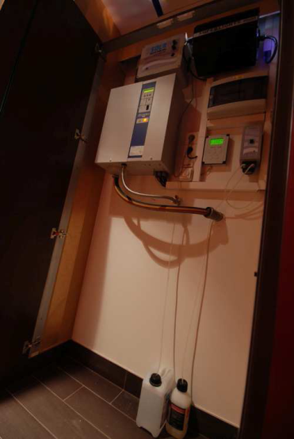
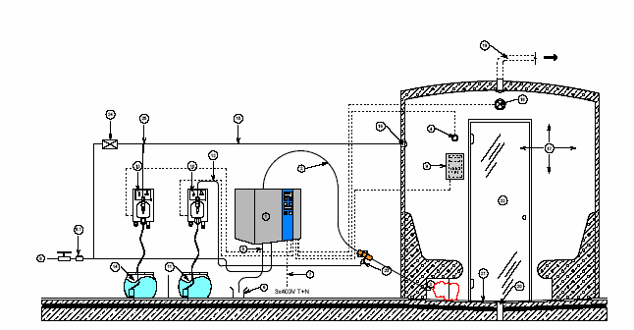
Technologie
V těsné blízkosti parní kabiny se umístí parní generátor jehož výkon musí odpovídat objemu této parní kabiny. Do kabiny je vyvedena tryska, která přivádí páru. Tato je umístěna u podlahy kabiny. Parní kabinu lze vybavit i zařízením SOLDOS, které v pravidelných intervalech dávkuje formou aerosolu chemicky čistý solný roztok, který vytváří mořské mikroklima. Dále je možné společně s párou dávkovat do parní kabiny i různé esence. Dalším přídavným zařízením je dávkovač desinfekčního roztoku.
Schéma zapojení technologie
Parní lázeň

Slide 19
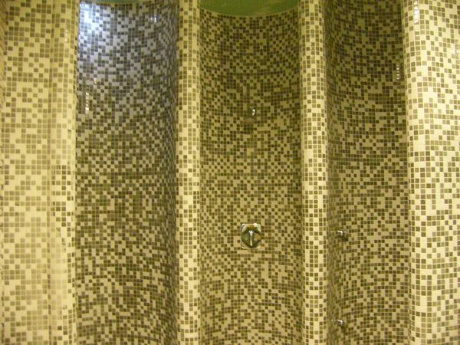
Ochlazovny
Po procesu saunování ve finské sauně, parní lázni je důležitá fáze ochlazení. Ochlazování přispívá také k otužování těla, které se tak stává odolnější vůči nepříjemným výkyvům teplot a silnější proti nemocem.
Ochlazovny

Slide 20
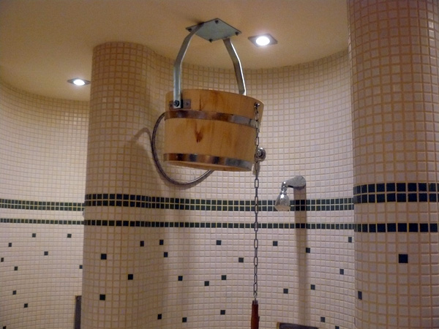
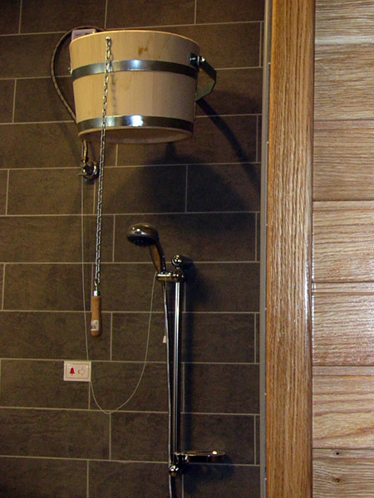
Ochlazovací vědro
Vědro je vyrobené z nerezu nebo exotického dřeva a lze upevnit na stěnu či na strop.. Vědro se po vyprázdnění a návratu do vodorovné polohy automaticky napustí k dalšímu použití.
Ochlazovny

Slide 21
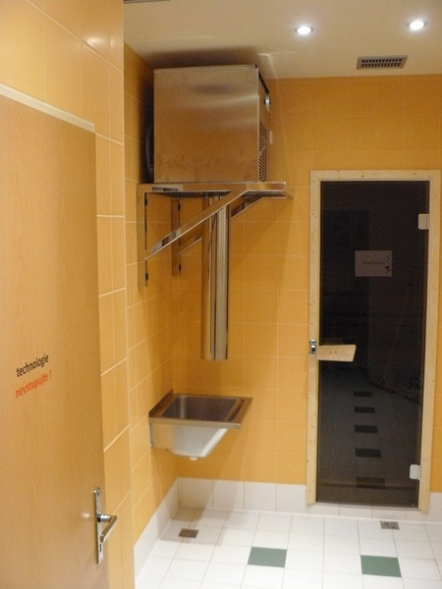
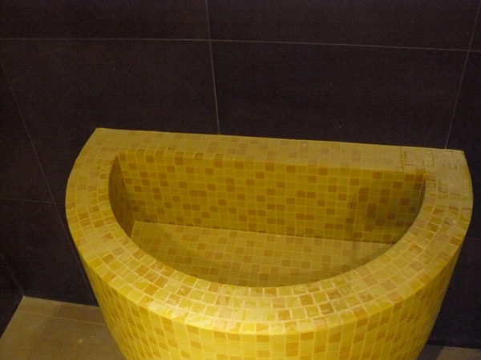
Ledová studna
Je to zařízení, které se skládá z výrobníku ledu a zásobníku ledu - umyvadla, kde se ledová tříšť zachycuje. Ledová tříšť má teplotu kolem - 0,5°C, takže led vždy zůstává oddělený na malé kousky. Není ani příliš tvrdý ani příliš ledový a nemá ostré hrany.
Ochlazovny

Slide 22
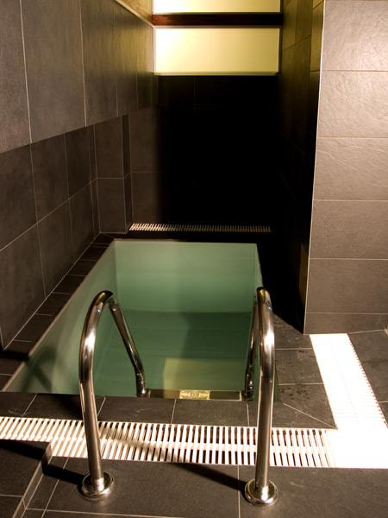
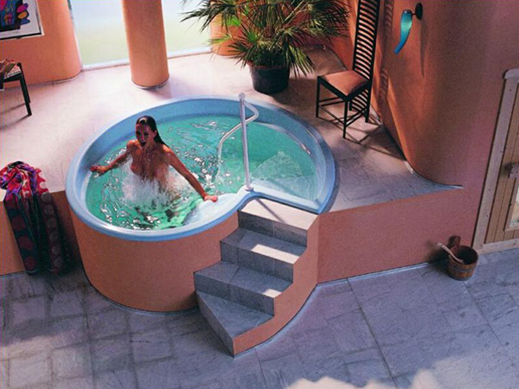
Ochlazovací bazénky
Pro otrlejší povahy a „otužilce“ je ideální skočit až po kořínky vlasů do ochlazovacího bazénku. Většinou jsou to keramické zděné bazénky s přelivem nebo laminátové kádě s dřevěným obložením. Ochlazovací káď lze zcela nebo částečně zapustit do země.
Ochlazovny

Slide 23
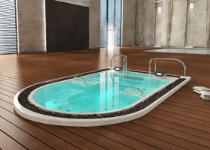
Vířivky
Relaxace ve whirpoolu a teplé vodě přináší uvolnění, odstraňuje stres a přináší neopakovatelné zážitky. Relaxovat, zregenerovat se a zároveň se léčit díky perlivé vodní masáži ve whirpoolu se můžete i doma pomocí systémů vodních masáží.

Slide 24
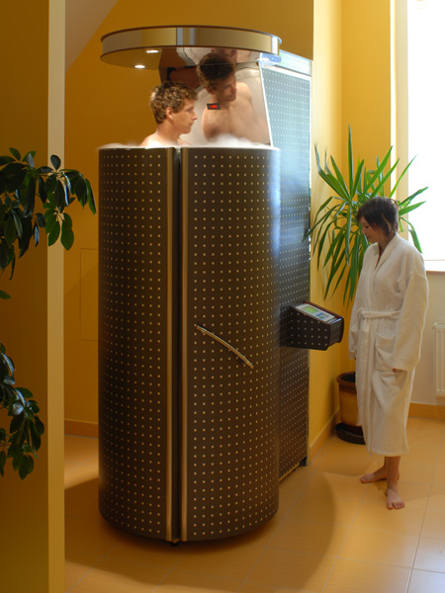
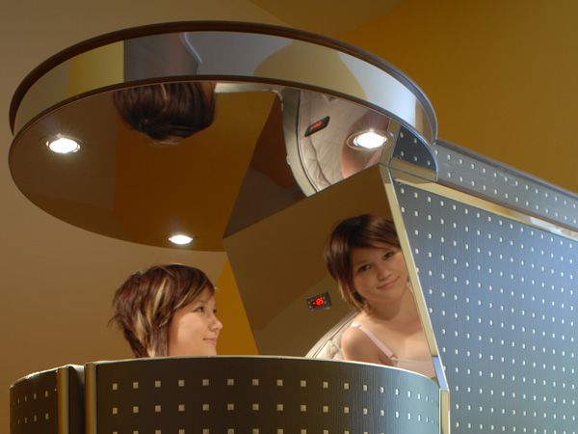
Cryosauny
Cryoterapie je moderní velmi účinnou metodou léčení, rehabilitace a regenerace lidského organismu aplikací chladu. Způsob léčení spočívá v krátkém 2-3 minutovém pobytu uživatele ve velmi nízkých teplotách (-100 až-160°C).

Slide 25
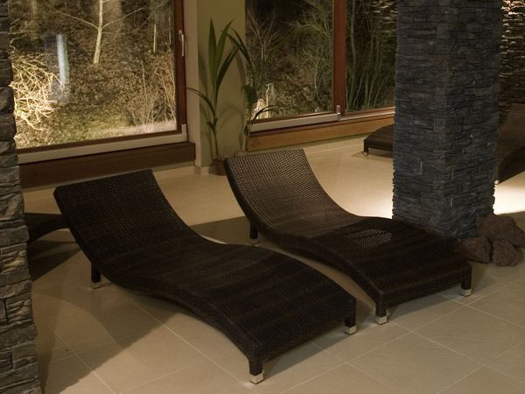
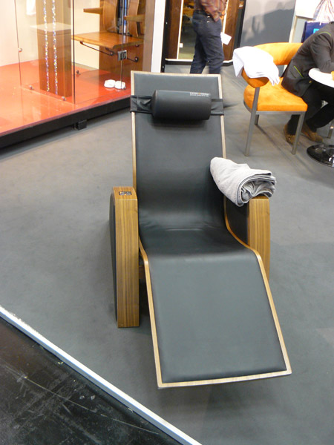
Odpočívárny
Odpočívárna je nedílnou součástí wellness provozů, saunových i parních procedur, ale skýtá odpočinek i po koupeli ve vířivé vaně nebo po plavání.

Slide 26
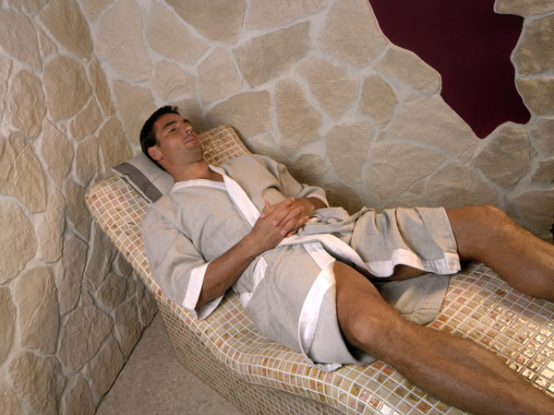
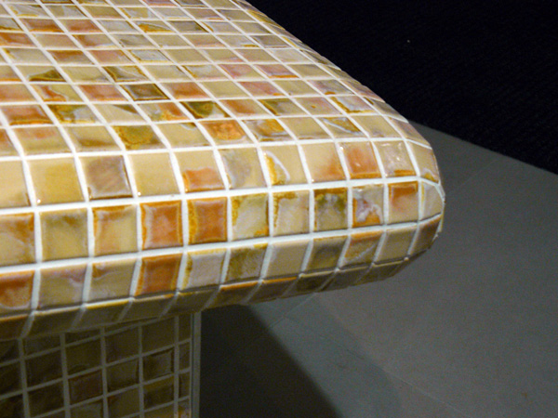
Tepidária
Tepidária jsou odpočinkové místnosti, kde jsou vyhřívané stěny, lehátka a většinou bývá i vyhřívaná podlaha. Pro příjemnější pobyt v tepidariu je vhodné použít relaxační hudbu, intimní osvětlení a příjemný, hřejivý interiér.

Slide 27
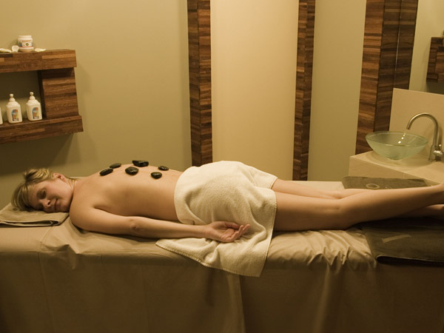
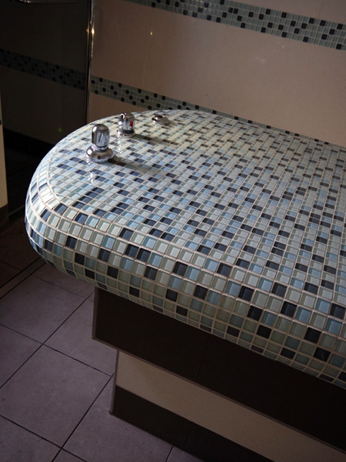
Balneo
Balneoterapie působí proti svalové a kloubní únavě, křečím, bolestem hlavy, zad, stresu či celkovému přetížení organismu. Mezi nejznámější procedury balneo patří kosmetika, tělová ošetření, masáže…

Slide 28
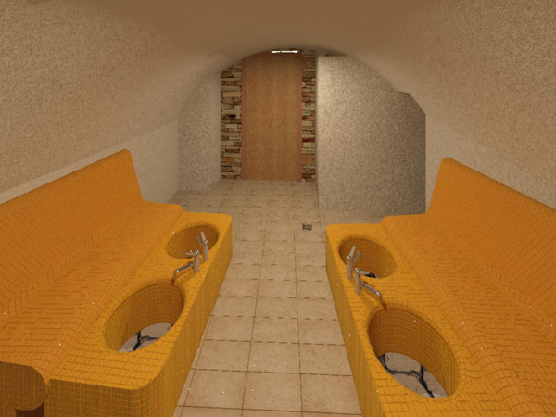
Kneippovy lázně
Kneippovy lázně mohou být ve tvaru chodníku nebo kruhu, v němž se střídá studená a teplá voda. Zpestřením Kneippových lázní, může být LED osvětlení, vývěr vody, fontánka,…

Slide 29
Sluneční louky
Sluneční louky jsou závěsné infrazářiče, které způsobují lehké opálení pokožky a zároveň mají pozitivní účinek na organismus.

Slide 30
Reference
Buddha Bar Hotel Praha
Sportcentrum Romana Šebrleho, Praha
GRANDHOTEL PUPP - Karlovy Vary
Hotel Rocco Forte Sv. Tomáš, Praha 1
Volcano Health Club, Praha 5
Hotel Filipov, Filipovo údolí 44, Javorník
Sport centrum Viktoria, Brno
Hotel Jana, Přerov
REKREAČNÍ STŘEDISKO PARLAMENTU ČR - Lipnice nad Sázavou
HOTEL ALCRON - Praha 1
ČESKÉ VELVYSLANECTVÍ – Budapešť
CENTRUM BABYLON – Liberec
FOTBALOVÝ KLUB - Teplice
…..a mnoho dalších…

